Slide 1
Презентація На тему: «Порушення психосексуальних орієнтацій»
Бердичівський медичний фаховий коледж

Slide 2
Гомосексуалізм-статевий потяг до осіб своєї статі. При транссексуалізмі гомосексуальним вважається потяг до осіб з тотожною статтю самосвідомістю, тобто усвідомлюючим себе у тій же статі, що притаманно і транссексуалу.
Поширеність гомосексуалізму, за даними різних авторів, варіює серед чоловіків від 1 до 4%, у жінок - від 1 до 3%.

Slide 3
Причини гомосексуалізму докінця не вияснеі до цього часу.Різні точки зору на походження цього явища можна звести до таких теорій:
генетичнїй,
неврогенної,
ендокринної,
нейроендокринної,
психоаналітичної,
кондиціональної.

Slide 4
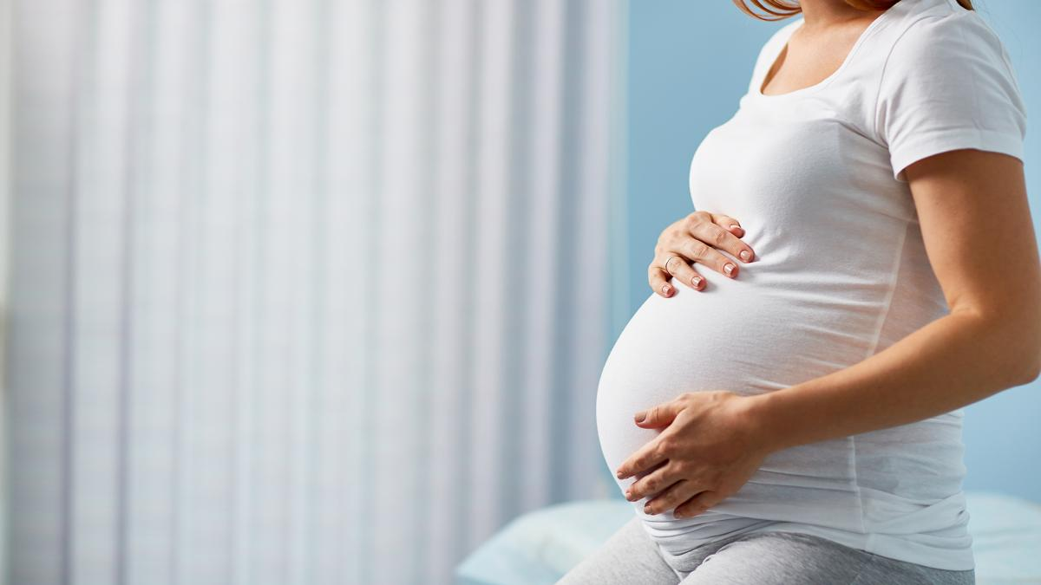
Наразі вже існує масив наукових даних, який підтверджує, що вирішальний вплив на сексуальну орієнтацію людини чинять гени та умови, в яких розвивається ембріон під час вагітності. Багато наукових підкріплень знайшла пренатальна гормональна теорія. Її суть у тому, що гормони, які впливають на плід під час вагітності, багато в чому формують його орієнтацію та гендерні вподобання вже у дитинстві.
Так дівчатка, які зазнавали дії високих доз тестостерону протягом ембріонального розвитку, частіше поводяться як хлопчики та грають у "хлопчачі" ігри.
Діти, чиї матері приймали андрогенний прогестерон під час вагітності, також демонстрували більш чоловічу поведінку.
На секс-уподобання майбутньої дитини може впливати також сильний стрес матері, наприклад смерть близької людини чи життя у зоні військового конфлікту.

Slide 5
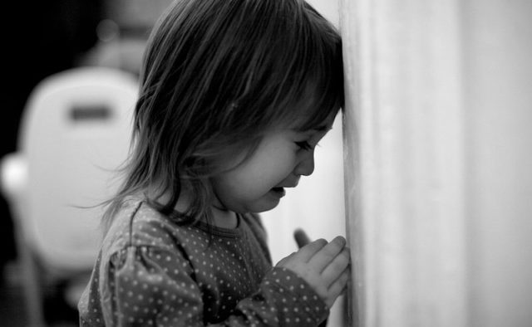
Виникненню гомосексуальної спрямованості статевого потяга сприяють і несприятливі впливи мікросоціального середовища. У зв'язку з цим уже відзначався вплив виховання в протилежному полі. Однак не менш сильним патогенним фактором, що сприяє формуванню гомосексуального потяга, може стати вселяння батьками і вихователями неприязного відношення до протилежної статі. Таке виховання особливо позначається на жінках.
Спроби матері запобігти ранньому спокушанню і переконати дочку в тім, що усі чоловіка негідники, часто формують негативне відношення до чоловіків, що може заважати становленню гетеросексуального потяга і спілкуванню з однолітками.

Slide 6
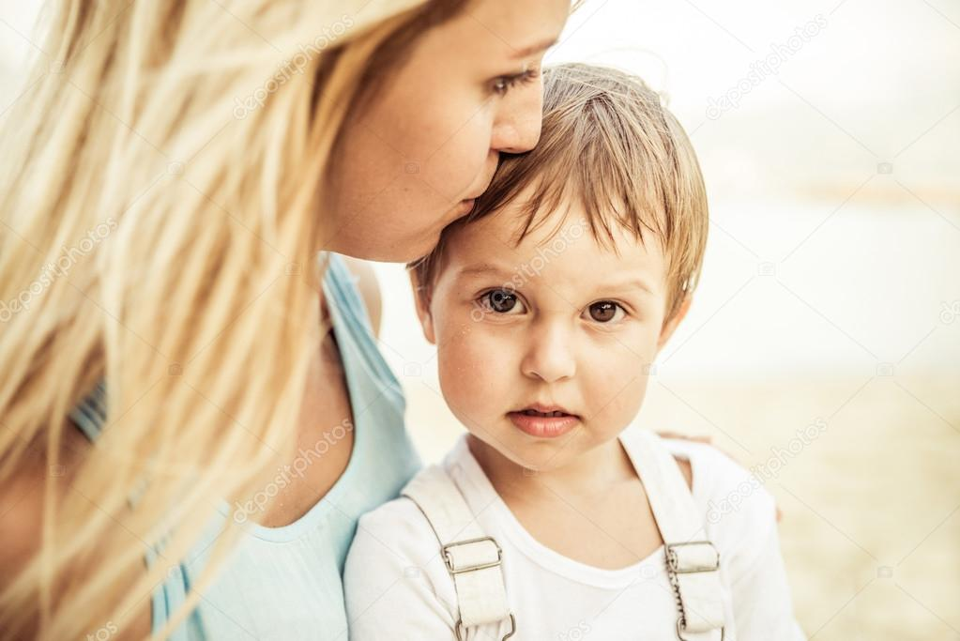
У подібних випадках потрібно тривала психотерапевтична робота з пацієнткою з поступовим введенням у коло її спілкування м'яких, добрих і ласкавих юнаків чи чоловіків і повною ізоляцією від жінок. Молодий вік і легкість досягнення оргазму уможливлюють переключення статевого потяга на гетеросексуальний.
На виникнення гомосексуалізму в чоловіків можуть впливати:
- фіксація хлопчика в дитинстві на матері, пошук у дорослому віці юнаків, подібних на неї, яких чоловік хоче любити так, як мати любила його;
- затримання сексуального розвитку в ранньому дитинстві, внаслідок чого не виникає гетеросексуального вибору об'єкта;
- виховання в сім'ї, де була "зла, холодна мати" і м'якосердий батько.

Slide 7
Варто уникати дуже поширеного в даний час фактора унікальності дитини. У чому він полягає? Коли мама бачить талант дитини, вона починає звеличувати дитину над іншими - з цим не гуляй, туди не дивись і т.д. Підростаючи, дитина шукає такого ж талановитого, розумного і ... такої ж статі партнера. Іншими словами, шукає свою копію ... Зрозуміло, що це може мати плачевні наслідки. Звертайте особливу увагу на любов в сім'ї - це базове і в шлюбі, і у вихованні дітей. Мати повинна любити свого чоловіка, а батько - свою дружину. І дуже важливо, щоб діти бачили свідчення цієї любові. Також неймовірно важливо любити свою доньку чи сина не за щось, а просто тому, що він або вона у вас є.

Slide 8
Дякую за увагу!

